Slide 1
SOSIALISASI PENERAPAN ONLINE MARKETING GUNA Peningkatan produktivitas kube
Zulfadli, s. kom., m. sC.

Slide 2
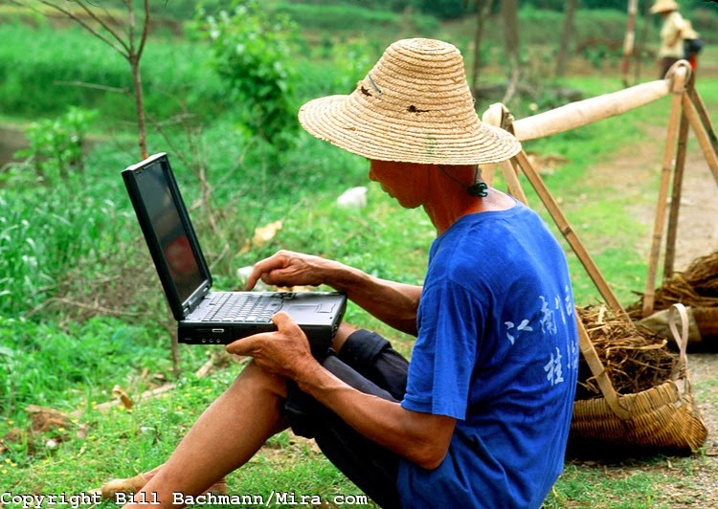
pemasaran online?

Slide 3
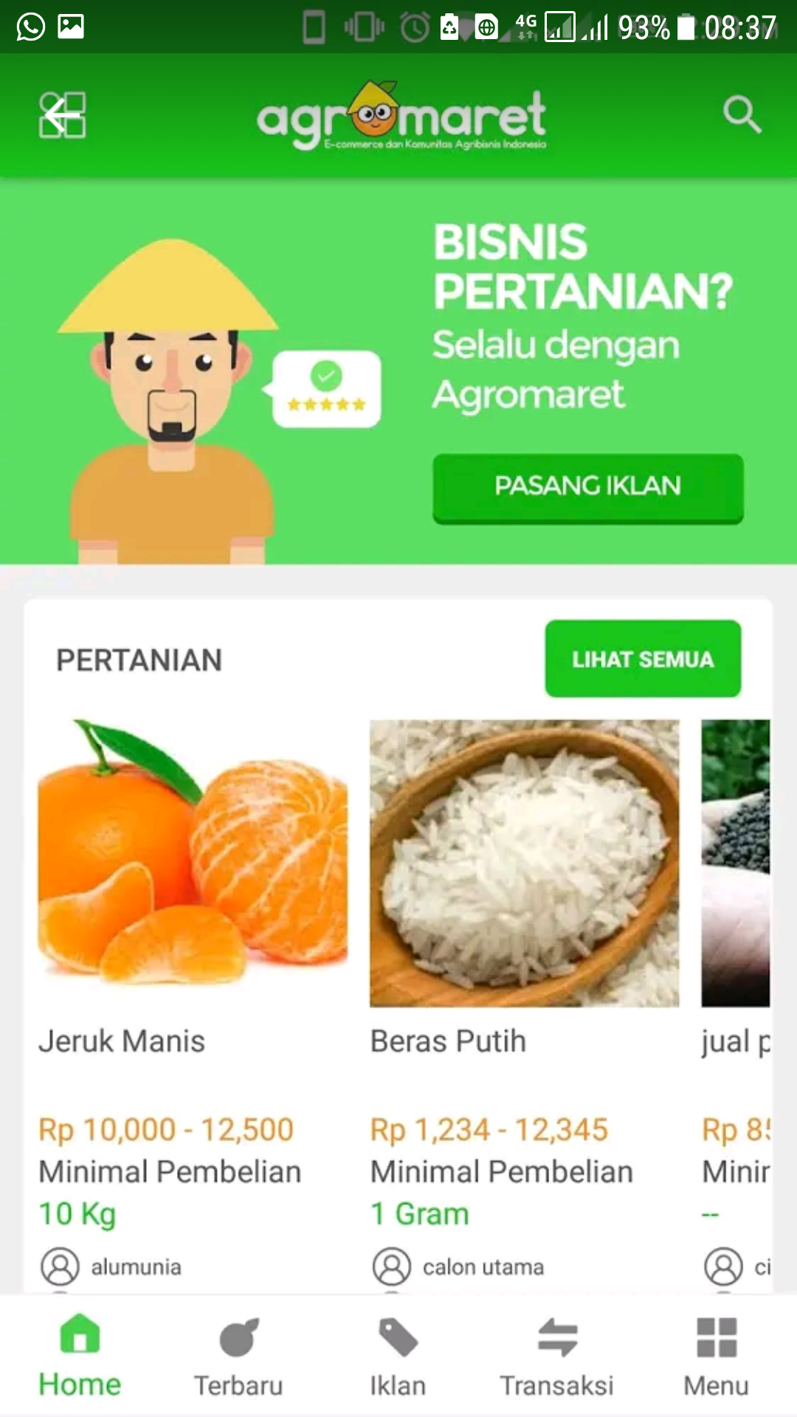
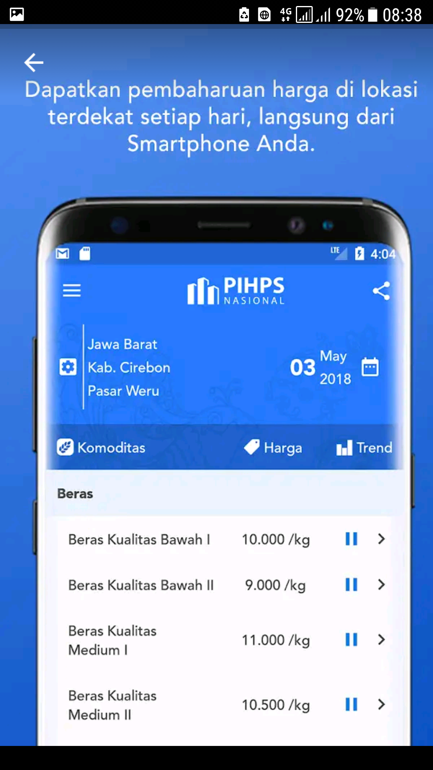
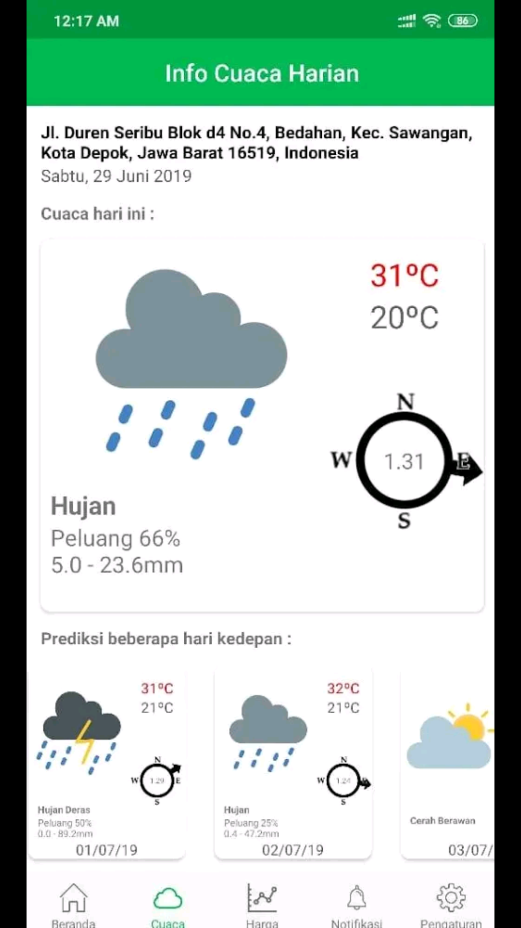
Contoh media pemasaran online

Slide 4
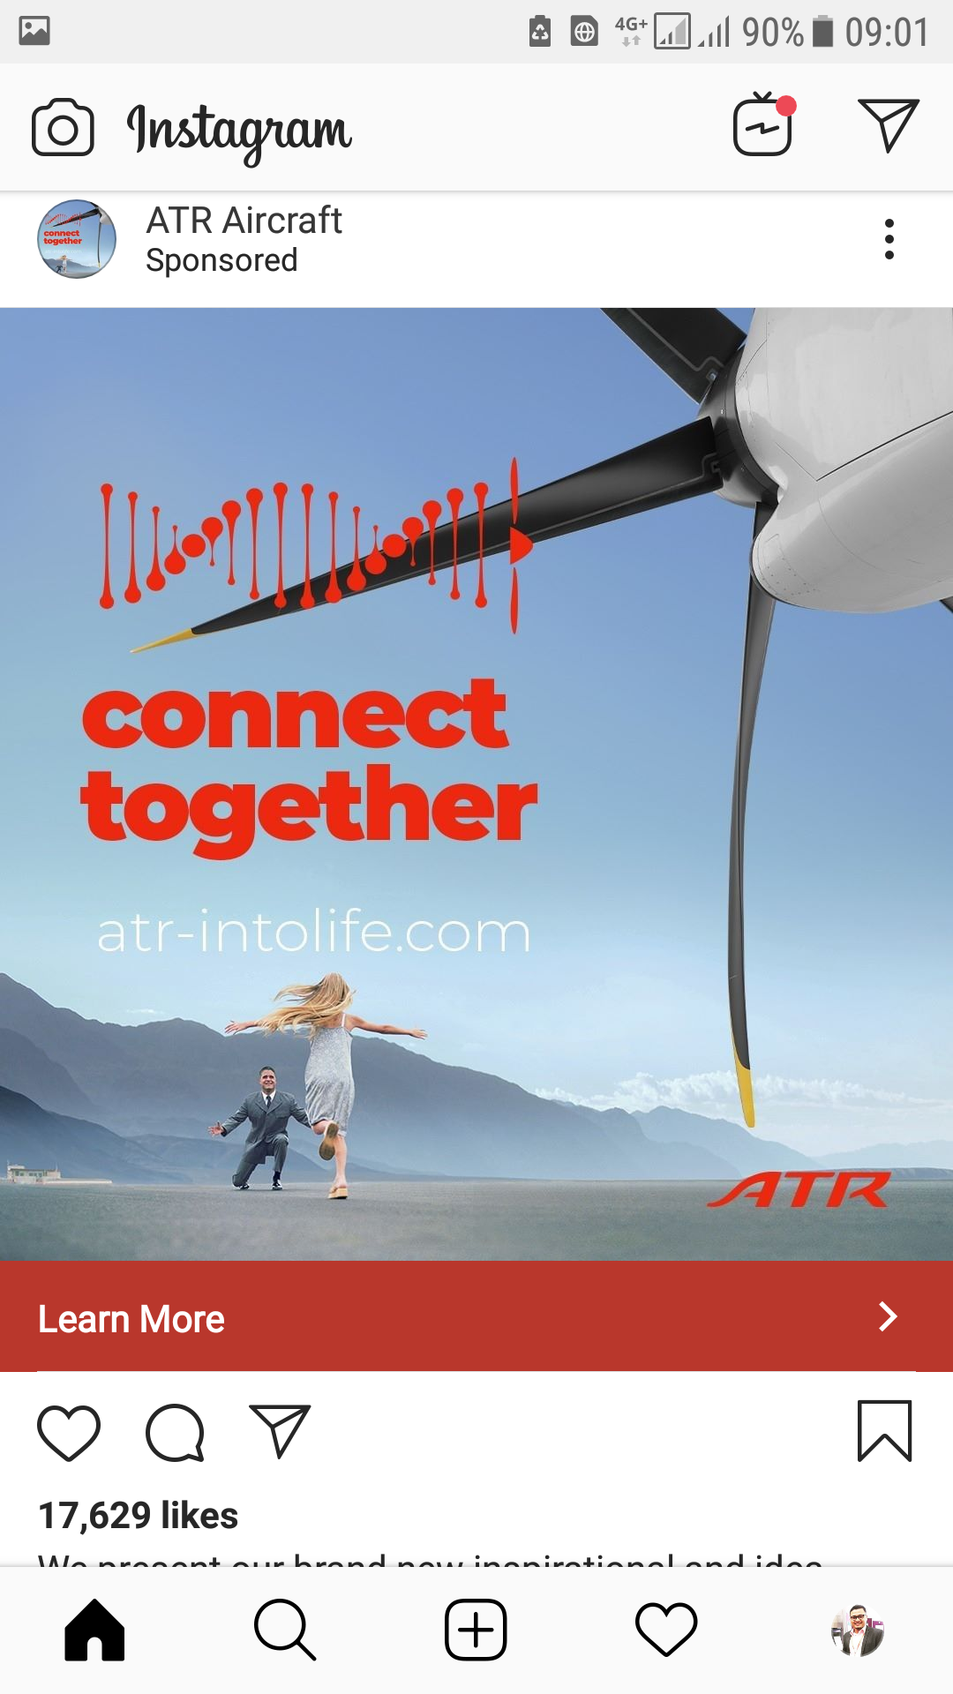
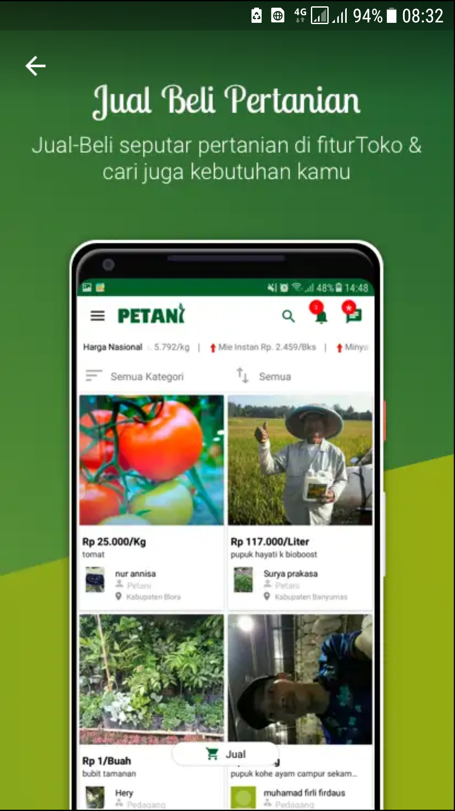
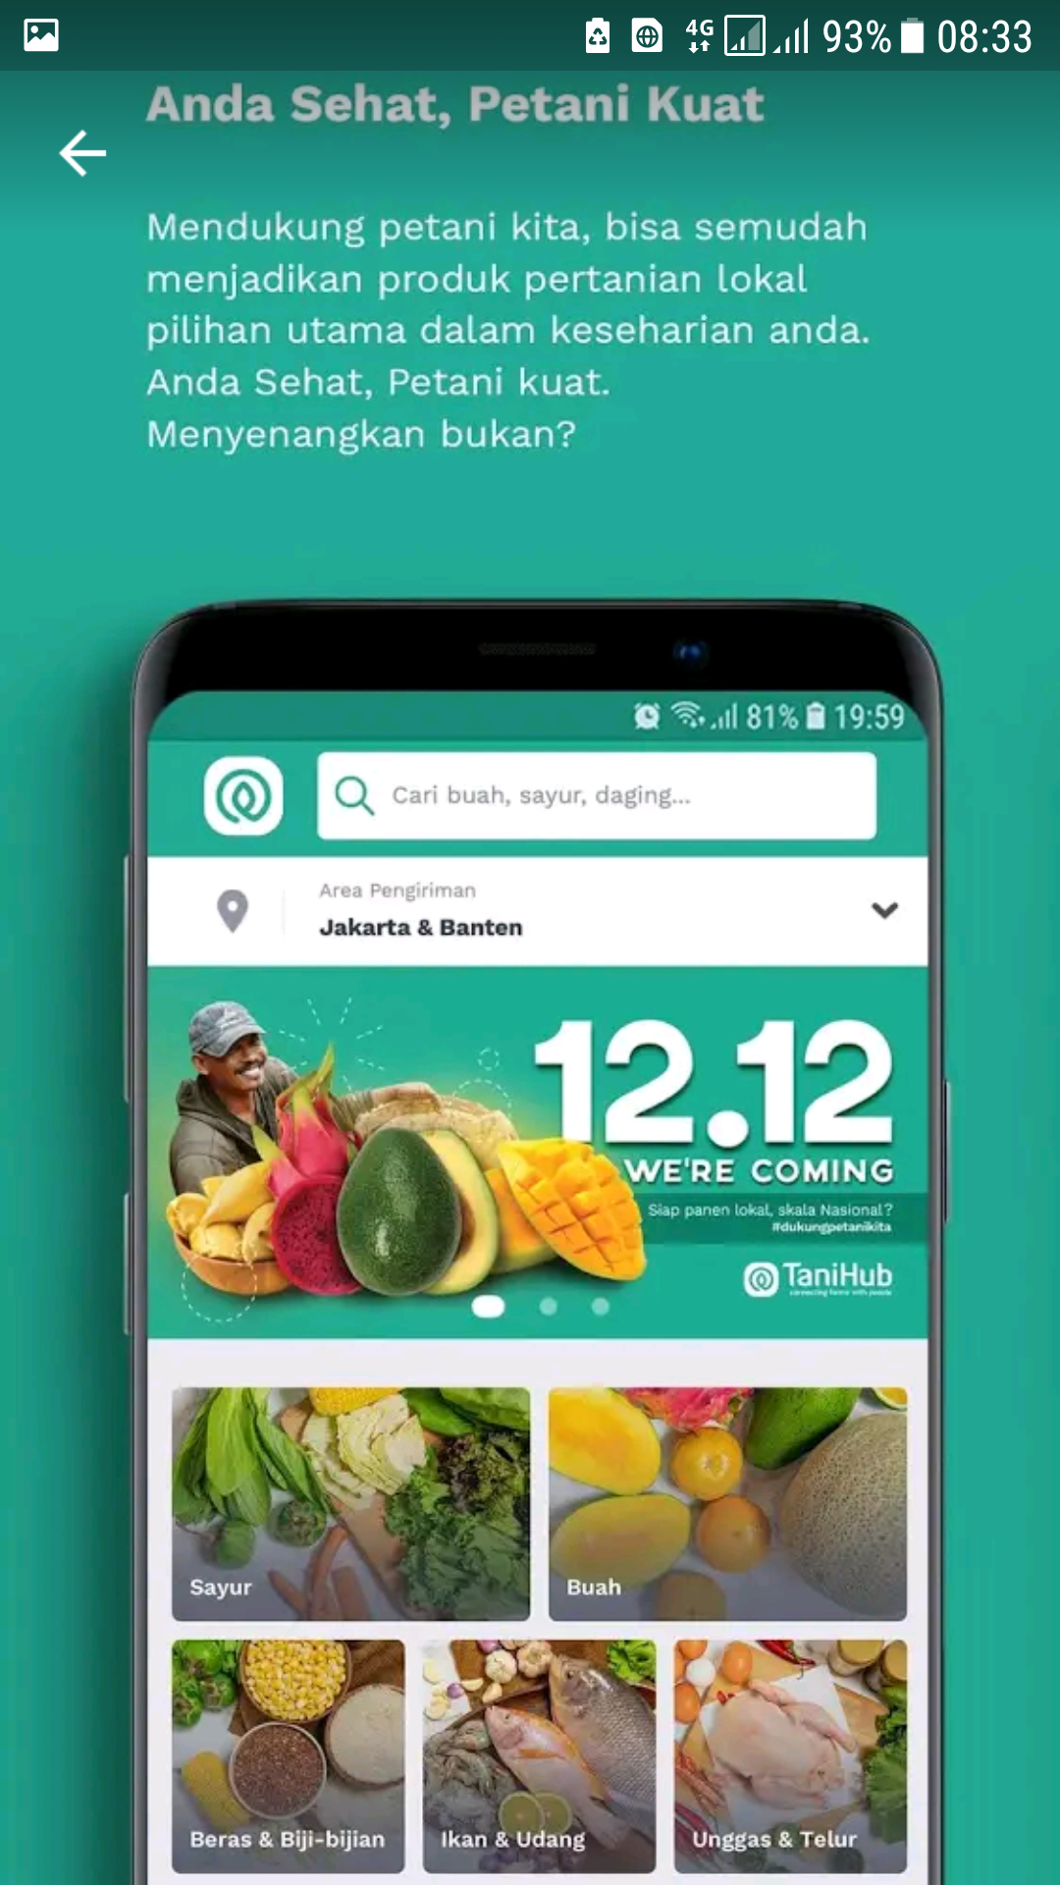
Aplikasi berbasis smartphone

Slide 5
Manfaat dan kelebihan
Peluang untuk membentuk citra atau branding yang baik
Bertukar informasi secara mobile dan mudah
Harga real time
Prediksi curah hujan
Mempermudah jual-beli
Pelatihan pertanian online
Layanan distribusi hasil pertanian

Slide 6
Kebutuhan dan dampak
1. perangkat dan akses
2. sumber daya manusia
3. manajemen dan administrasi

Slide 7
Terima kasih . . .

